Slide 2
Instalace

Slide 3
VÝBĚR MÍSTA PRO INSTALACI
Pro vyloučení „slepých zón” musí být vybráno místo bez terénních nerovností.
Mezi vysílačem a přijímačem nesmí stát žádná překážka v podobě křoví nebo stromů.
Ploty, pletiva musí být nejméně 2 metry od plochy pokryté mikrovlným signálem.
Při instalaci na asfaltový podklad musí být zdroj mikrovlny umístěn o 20 cm výš.

Slide 4
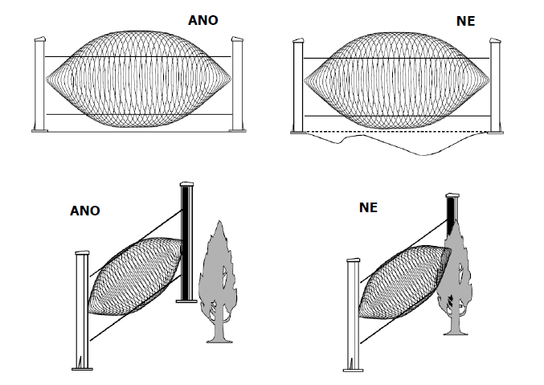

Slide 5
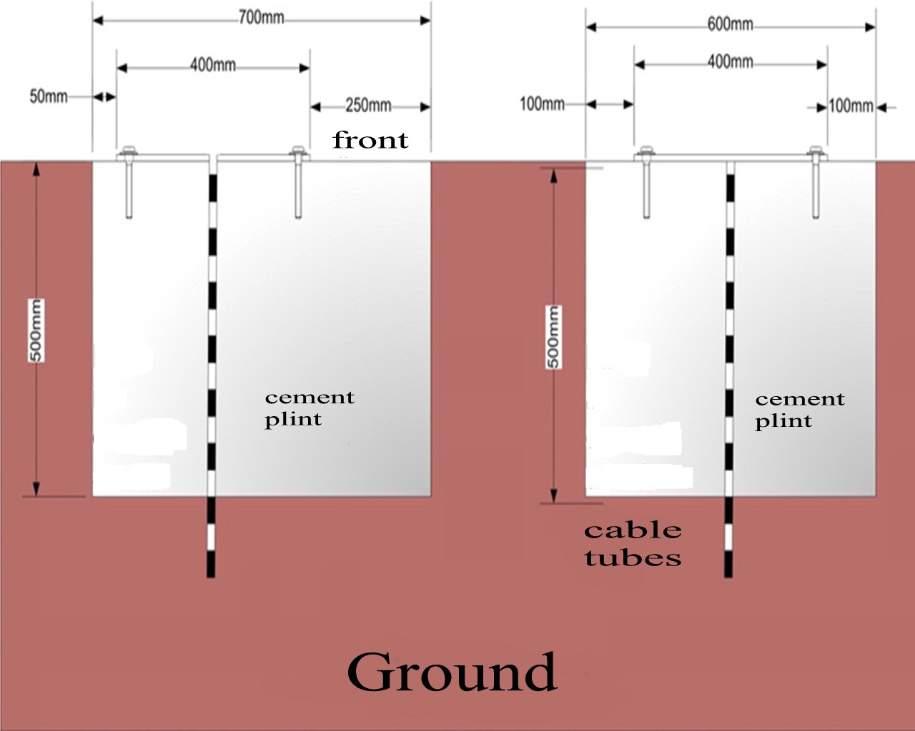
PODSTAVEC A MONTÁŽ

Slide 6
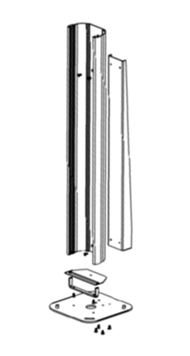
PODSTAVEC A MONTÁŽ

Slide 7
PRAVIDLA PRO SLOUP
Po usazení základny na betonový pilíř je možná montáž sloupu a umístění kabelů. Zajistěte sloup pomocí předního a vrchního krytu, aby nebyla elektronika vystavena vlhkosti, vodě, sněhu nebo přímým slunečním paprskům.
Sloup vždy uzemněte!

Slide 8
ZAPOJENÍ
Je nezbytné propojit zem a jednotlivé vstupy vysílače a přijímače master na sloupu. Všechny manipulace musí probíhat při vypnutí bariér ze síťového napájení.
Minimální velikost napájecího napětí nesmí klesnout pod 11 V.

Slide 9
VÍCEČETNÉ INSTALACE
U více lineárních úseků za sebou musí být zajištěno, že paprsky jednotlivých úseků nepřijmou jiné optické jednotky sloupů, které mezi sebou nejsou synchronizované.
Úseky můžou být šikmo ke středové ose tak, aby IR paprsky nemohly být ovlivňovány signály, generovanými jinými vysílači.

Slide 10
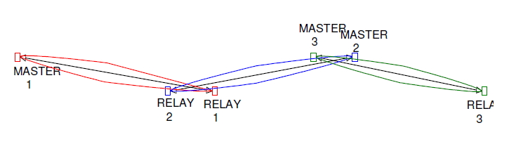
VÍCEČETNÉ INSTALACE

Slide 11
KŘÍŽENÍ BARIÉR
K zamezení „mrtvých zón” u mikrovlnné technologie je třeba při vytváření konfigurace zařízení provést křížení pod úhly tvořící dostatečnou ochranu.
Instalace by vždy měla mít sudý počet mikrovln (vysílač + přijímač) tak, aby byl vždy uzavřen perimetr. Dvě křížící se mikrovlny by neměly mít stejný kanál

Slide 12
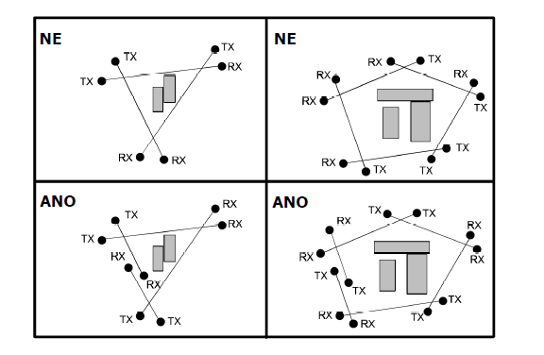
KŘÍŽENÍ BARIÉR

Slide 13
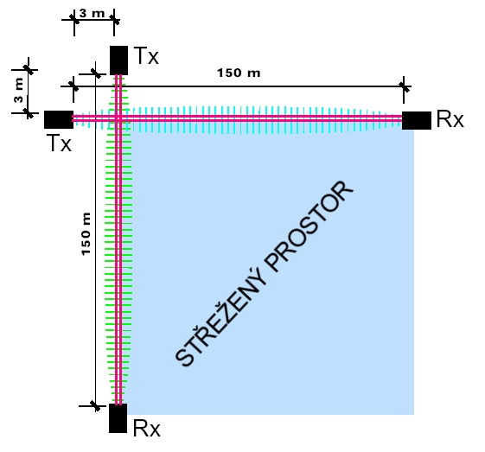
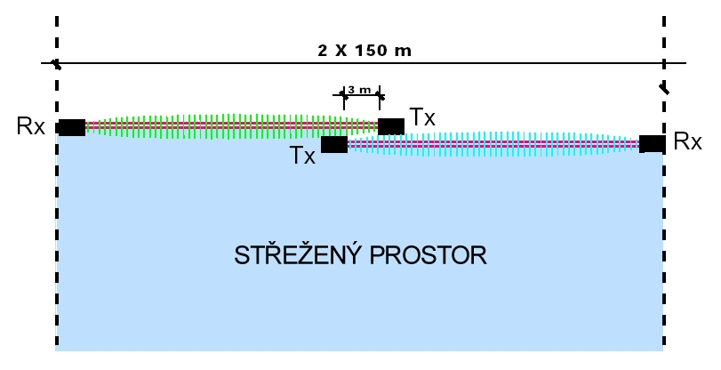

Slide 14
Nastavení

Slide 15
NASTAVENÍ ČASOVAČŮ DUÁLNÍ TECHNOLOGIE ABSOLUTE PLUS
Vzájemné potvrzení jedné technologie druhou.
Změna času pomocí trimrů P1 a P2 na vyhodnocovací desce přijímače. Trimr P1 je určen pro nastavení času IR technologie, trimr P2 pro nastavení času MW technologie.
Časy lze měnit od 20 do 120 sekund ve směru hod. ručiček.

Slide 16
DALŠÍ PARAMETRY DESEK ABSOLUTE PLUS
Každá deska má ochranné pojistky 1A pro napájení (=12V, ~24V).
Stavové LED pro signalizaci poplachu IR a poplachu mikrovlny, diskvalifikace jedné z technologií, časová okna IR a MW, globální poplach, stav pojistek.
DIP přepínače pro aktivaci funkce bzučáku při poplachu na jedné z technologií, včetně simulace diskvalifikace mikrovlny.

Slide 17
ZMĚNA KANÁLU MIKROVLNY
Možnost změny vysílacího kanálu mikrovlny, například v případě rušení jinou frekvencí v blízkém pásmu nebo v případě více bariér s mikrovlnou v těsné blízkosti.
Switch má volbu 4 kanálů od 9 do 10,5 MHz.

Slide 18
SYNCHRONIZACE BARIÉR ABSOLUTE PLUS
Propojení bariér, především na delší vzdálenost, kvůli synchronizaci infratechnologie a mikrovlny.
Synchronizační kabel na svorkách SYNCH A, SYNCH B desek master a slave.
Synchronizační kabel :
CVF204 (2x0.5 + 4x0.22).
Propojení IR jednotek mezi sebou s využitím plochého kabelu.

Slide 19
NASTAVENÍ INFRABARIÉR
Na sloup lze instalovat až 8 jednotek infrapaprsků.
Při směřování IR proti sobě nesmí napětí na testpointech A - B klesnout pod 8 V. Ideální hodnota se pohybuje nad 9 V.
Jakékoliv provedené změny na trimru regulace časového okna diskvalifikace (RA) a trimru doby přerušení signálu (RB) se po ukončení činnosti ukládají přepnutím DIPu 6 do polohy ON a zpět OFF.

Slide 20
VYŘAZENÍ PRVNÍ OPTIKY
Pro případy vysoké trávy nebo jiné překážky v dráze prvních IR paprsků.
První optikou je standardně myšlena nejnižší jednotka IR.
Zapojení 3,3 kOhm odporu mezi svorky IR jednotky bariéry.
Vypnutí páru infračervených paprsků softwarově u vyšší verze bariéry – Absolute PRO

Slide 21
ABSOLUTE PRO
Technologie s možností vzdálené správy přes:
webové rozhraní
software
Nastavení síťových parametrů ve webovém rozhraní.
Nastavení funkcí bariéry v softwaru Sicurit PPS.

Slide 22
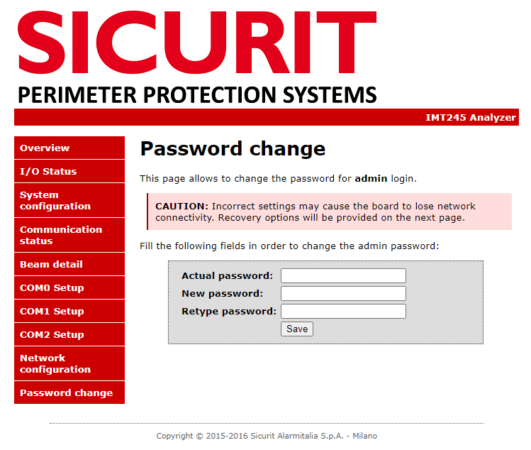
WEBOVÉ ROZHRANÍ ABSOLUTE PRO

Slide 23
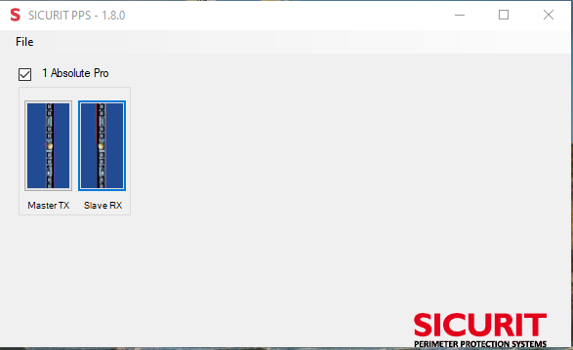
SW ABSOLUTE PRO - SICURIT PPS

Slide 24
Děkuji za pozornost!

Slide 25
DĚKUJI ZA POZORNOST

